Slide 1


การบริหารงบประมาณประจำปีงบประมาณ พ.ศ. 2568
ประจำปีงบประมาณ พ.ศ. 2569

Slide 2

เป้าหมายการเบิกจ่ายเงินงบประมาณและการใช้จ่ายภาครัฐ
ประจำปีงบประมาณ พ.ศ. 2569 (จำแนกรายไตรมาส)
รายการ | เป้าหมายทั้งปี |  | ไตรมาสที่ 1 |  | ไตรมาสที่ 2 |  | ไตรมาสที่ 3 |  | ไตรมาสที่ 4
 | ใช้จ่าย | เบิกจ่าย | ใช้จ่าย | เบิกจ่าย | ใช้จ่าย | เบิกจ่าย | ใช้จ่าย | เบิกจ่าย | ใช้จ่าย | เบิกจ่าย
ภาพรวม | 100 | 93 | 38 | 33 | 61 | 55 | 81 | 76 | 100 | 93
รายจ่ายประจำ | 100 | 98 | 38 | 37 | 61 | 60 | 84 | 83 | 100 | 98
รายจ่ายลงทุน | 100 | 75 | 36 | 20 | 59 | 38 | 69 | 55 | 100 | 75

Slide 3

สรุปการเบิกจ่ายงบประมาณภาพรวม ไตรมาส 1-4
สำนักงานสาธารณสุขจังหวัดอุดรธานี ประจำปีงบประมาณ พ.ศ. 2569
ลำดับที่ | รายการ | งบประมาณ | เบิกจ่าย | ร้อยละ การเบิกจ่าย
1 | งบดำเนินงาน/งบเบิกแทนกัน/งบอุดหนุน/รายจ่ายอื่นๆ | 137,570,494.19 | 137,570,494.19 | 100.00
2 | งบลงทุน | 260,546,567.00 | 116,468,347.00 | 44.70
 | รวม | 398,117,061.19 | 254,038,841.19 | 63.81
แหล่งข้อมูล : รายงานการเงิน ณ 25 กันยายน 2569

Slide 4

งบดำเนินงาน สสจ.อุดรธานี ไตรมาสที่ 1-4/2569
ลำดับที่ | รายการ | ได้รับจัดสรร | เบิกจ่าย | คงเหลือ | ร้อยละการเบิกจ่าย
1 | งปม.ตามกลุ่มงาน/หน่วยงาน สสจ.อุดรธานี | 23,760,584.00 | 23,760,584.00 | - | 100.00
2 | งบประมาณขั้นต่ำ (เงินไม่ทำเวชฯ/ประกันสังคม/ ค่าสาธารณูปโภค/ชันสูตร) | 4,444,572.58 | 4,444,572.58 | - | 100.00
3 | ค่าตอบแทนกำลังคนด้านสาธารณสุข (ค่าตอบแทนเบี้ยเลี้ยงเหมาจ่าย) | 59,145,852.00 | 59,145,852.00 | - | 100.00
4 | ค่าตอบแทน พ.ต.ส. | 48,963,394.61 | 48,963,394.61 | - | 100.00
5 | งบเบิกแทนกัน | 564,311.00 | 564,311.00 | - | 100.00
6 | งบอุดหนุน | 240,000.00 | 240,000.00 | - | 100.00
7 | งบรายจ่ายอื่น | 451,780.00 | 451,780.00 | - | 100.00
 | รวม | 137,570,494.19 | 137,570,494.19 | 0.00 | 100.00
แหล่งข้อมูล : รายงานการเงิน ณ 25 กันยายน 2569

Slide 5

สรุปการเบิกจ่ายงบประมาณงบลงทุน
ปีงบประมาณ 2569 ไตรมาส 1-4
ลำดับ | หมวดเงิน | ได้รับจัดสรร | เบิกจ่าย+PO | ร้อยละการเบิกจ่าย
1 | ครุภัณฑ์ | 19,459,882.00 | 19,459,882.00 | 100.00
2 | สิ่งก่อสร้าง | 241,086,685.00 | 97,008,465.00 | 40.24
 | รวม | 260,546,567.00 | 116,468,347.00 | 44.70
แหล่งข้อมูล : รายงานการเงิน ณ 25 กันยายน 2569

Slide 6



ความก้าวหน้าการดำเนินงาน
งบค่าบริการทางการแพทย์ที่เบิกจ่ายในลักษณะงบลงทุน(งบค่าเสื่อม)
ปีงบประมาณ 2568
จังหวัดอุดรธานี
ข้อมูล ณ 28 กันยายน 2569

Slide 7


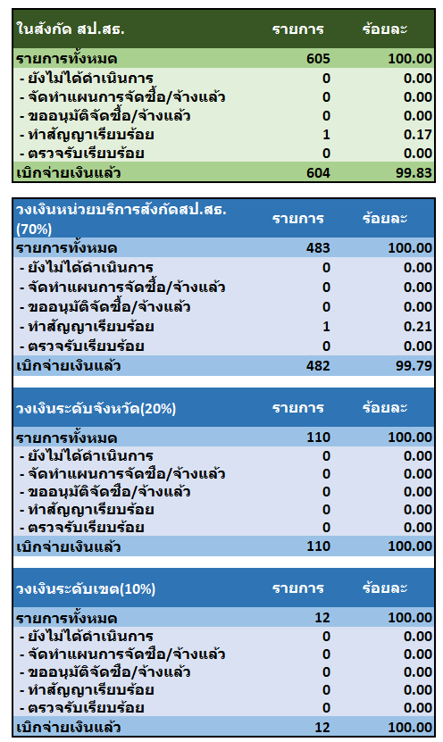
การดำเนินงานงบค่าบริการทางการแพทย์ที่เบิกจ่ายในลักษณะงบลงทุน
ปีงบประมาณ พ.ศ. 2568 (ตามจำนวนรายการ) หน่วยงานในสังกัด สป.สธ. จังหวัดอุดรธานี
สถานะการดำเนินงานตามจำนวนรายการ
(แยกตามวงเงิน)

Slide 8
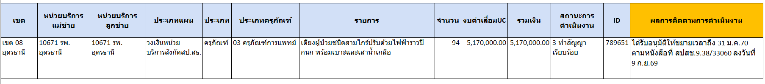
การเบิกจ่ายงบค่าบริการทางการแพทย์ที่เบิกจ่ายในลักษณะงบลงทุน
ปีงบประมาณ พ.ศ. 2568 หน่วยงานในสังกัด สป.สธ. จังหวัดอุดรธานี
รายการที่อยู่ในระหว่างดำเนินการ (ยังไม่แล้วเสร็จ)

Slide 9
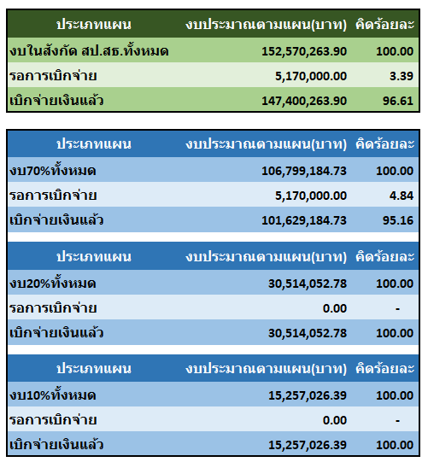
การเบิกจ่ายงบค่าบริการทางการแพทย์ที่เบิกจ่ายในลักษณะงบลงทุน
ปีงบประมาณ พ.ศ. 2568 หน่วยงานในสังกัด สป.สธ. จังหวัดอุดรธานี

Slide 10
ความก้าวหน้าการดำเนินงาน
งบค่าบริการทางการแพทย์ที่เบิกจ่ายในลักษณะงบลงทุน(งบค่าเสื่อม)
ปีงบประมาณ 2569
จังหวัดอุดรธานี
ข้อมูล ณ วันที่ 28 กันยายน 2569

Slide 11
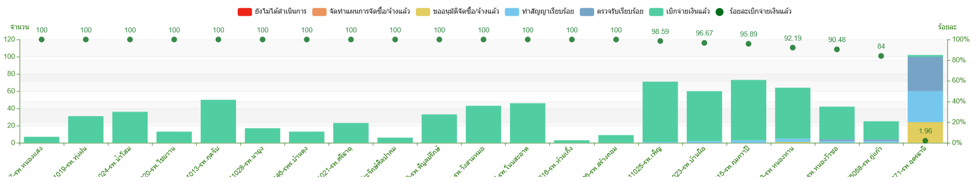

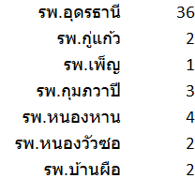
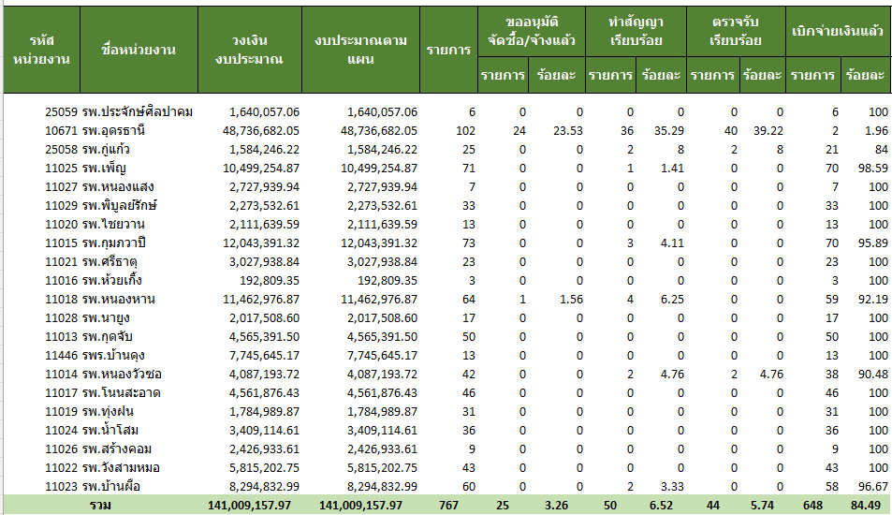

งบค่าบริการทางการแพทย์ที่เบิกจ่ายในลักษณะงบลงทุน (งบค่าเสื่อม) ปีงบประมาณ พ.ศ. 2569
จำแนกตามจำนวนรายการ หน่วยงานในสังกัด สป.สธ. จังหวัดอุดรธานี
รายการของหน่วยงานในสังกัด สป.สธ.
ได้รับอนุมัติทั้งหมด 767 รายการ
- ยังไม่ได้ดำเนินการ
1)จัดทำแผนการจัดซื้อ/จ้างแล้ว
2)ขออนุมัติจัดซื้อ/จ้างแล้ว
3)ทำสัญญาเรียบร้อย
4)ตรวจรับเรียบร้อย
5)เบิกจ่ายแล้ว

Slide 12
งบค่าบริการทางการแพทย์ที่เบิกจ่ายในลักษณะงบลงทุน (งบค่าเสื่อม) ปีงบประมาณ พ.ศ. 2569
จำแนกตามจำนวนรายการและประเภทวงเงิน จังหวัดอุดรธานี
- ยังไม่ได้ดำเนินการ
1)จัดทำแผนการจัดซื้อ/จ้างแล้ว
2)ขออนุมัติจัดซื้อ/จ้างแล้ว
3)ทำสัญญาเรียบร้อย
4)ตรวจรับเรียบร้อย
5)เบิกจ่ายแล้ว
วงเงินหน่วยบริการสังกัดสป.สธ.(65%)
รายการที่ได้รับอนุมัติทั้งหมด 645 รายการ
วงเงินระดับจังหวัด(20%)
รายการที่ได้รับอนุมัติทั้งหมด 108 รายการ
วงเงินระดับเขต(15%)
รายการที่ได้รับอนุมัติทั้งหมด 14 รายการ

Slide 13
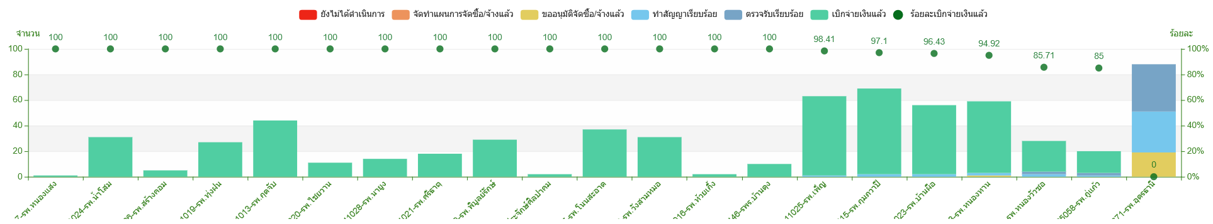
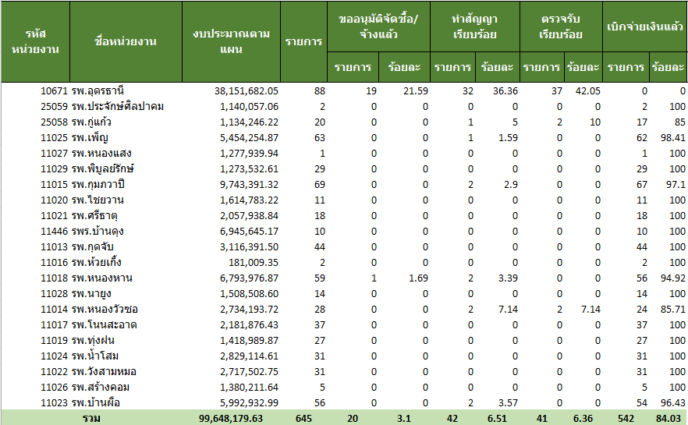
งบค่าบริการทางการแพทย์ที่เบิกจ่ายในลักษณะงบลงทุน (งบค่าเสื่อม) ปีงบประมาณ พ.ศ. 2569
ตามจำนวนรายการ วงเงินหน่วยบริการสังกัดสป.สธ. แยกรายแม่ข่าย จังหวัดอุดรธานี

Slide 14
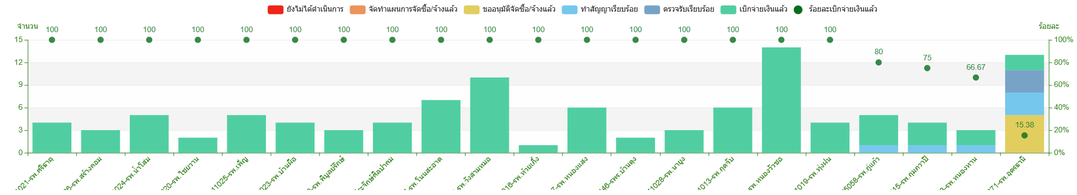
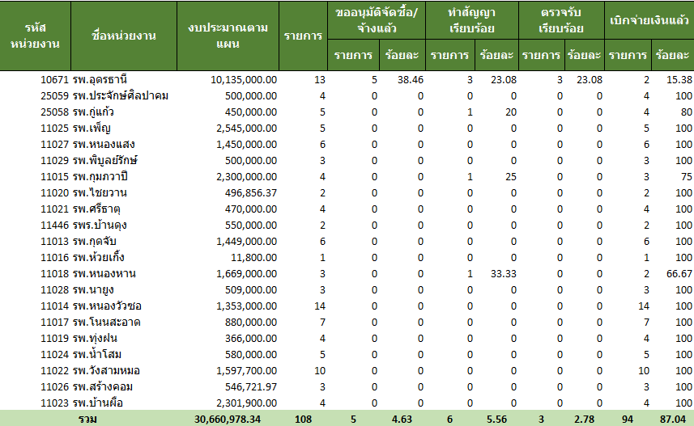
งบค่าบริการทางการแพทย์ที่เบิกจ่ายในลักษณะงบลงทุน (งบค่าเสื่อม) ปีงบประมาณ พ.ศ. 2569
ตามจำนวนรายการ วงเงินระดับจังหวัด แยกรายแม่ข่าย จังหวัดอุดรธานี

Slide 15
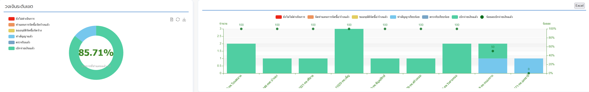
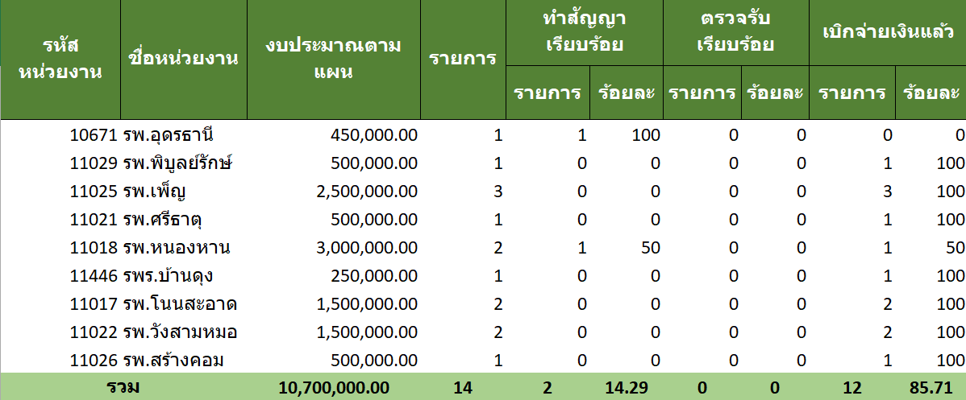
งบค่าบริการทางการแพทย์ที่เบิกจ่ายในลักษณะงบลงทุน (งบค่าเสื่อม) ปีงบประมาณ พ.ศ. 2569
ตามจำนวนรายการ วงเงินระดับเขต แยกรายแม่ข่าย จังหวัดอุดรธานี

Slide 16
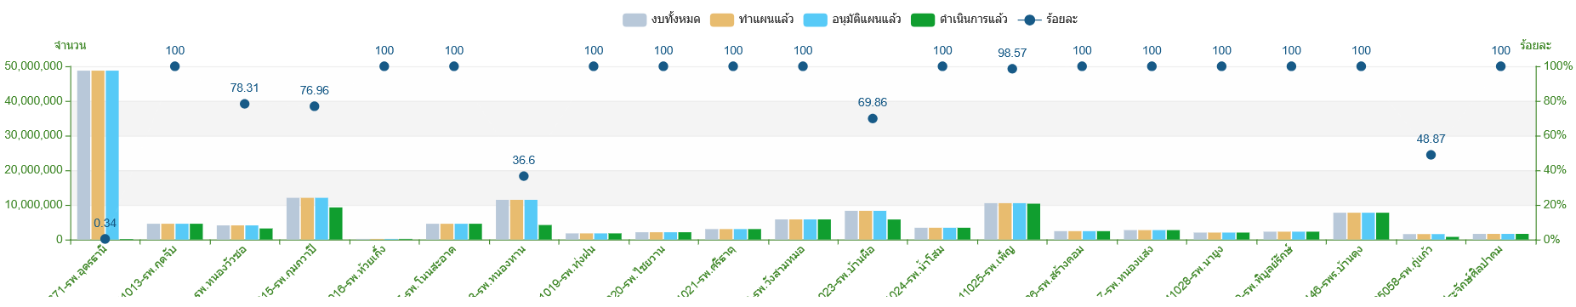
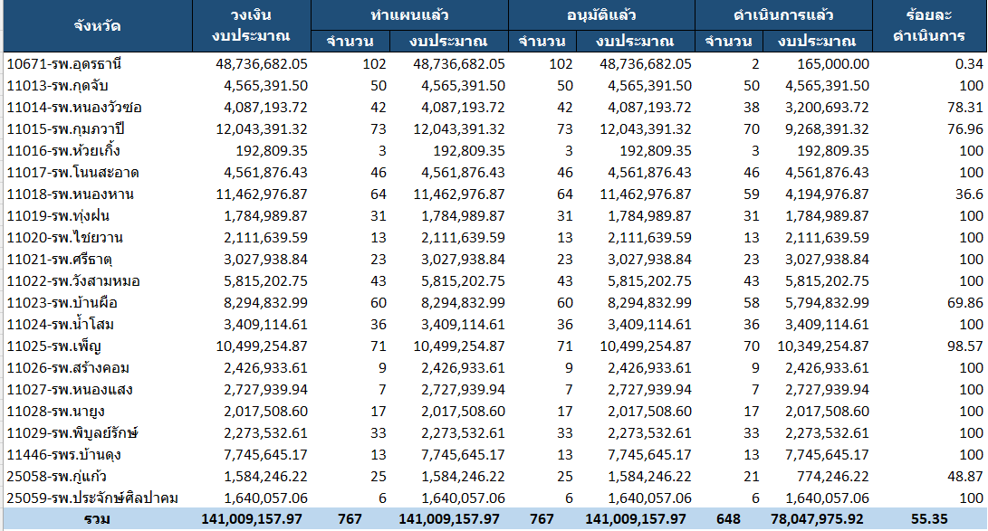
สรุปการดำเนินการเบิกจ่ายตามงบประมาณ
งบค่าบริการทางการแพทย์ที่เบิกจ่ายในลักษณะงบลงทุน(งบค่าเสื่อม) ปีงบประมาณ พ.ศ. 2569
(ตามจำนวนงบประมาณ) หน่วยงานในสังกัดสป.สธ. จังหวัดอุดรธานี
งบฯในสังกัดสป.สธ.ทั้งหมด
ที่ได้รับอนุมัติ 141,009,157.97 บาท

Slide 17
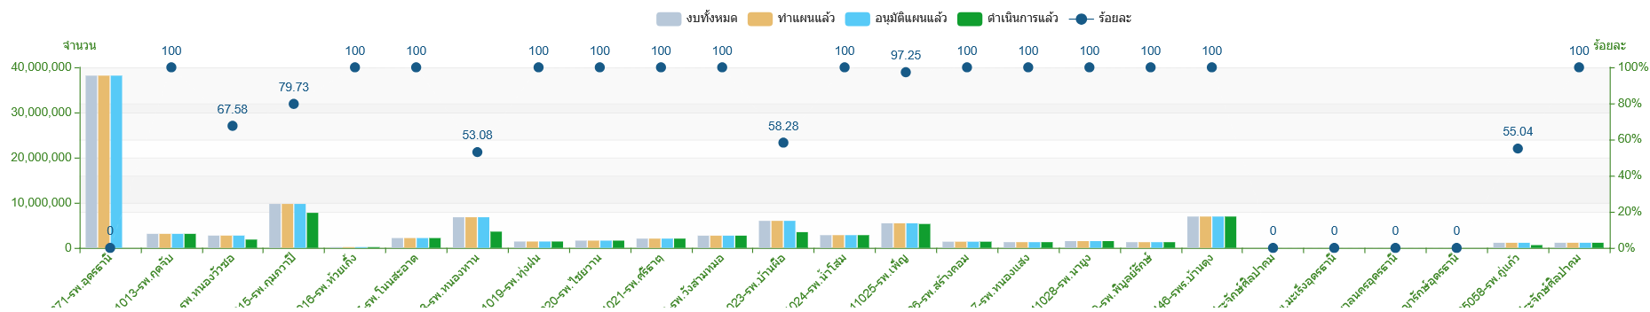
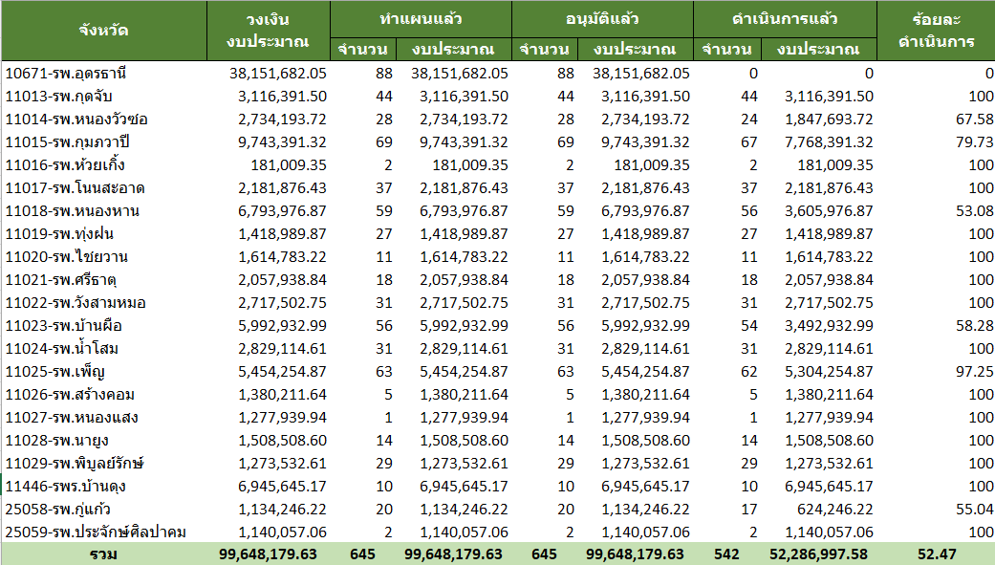
สรุปการดำเนินการเบิกจ่ายตามงบประมาณ
งบค่าบริการทางการแพทย์ที่เบิกจ่ายในลักษณะงบลงทุน(งบค่าเสื่อม) ปีงบประมาณ พ.ศ. 2569
(ตามจำนวนงบประมาณ) วงเงินระดับหน่วยบริการสังกัด สป.สธ.จังหวัดอุดรธานี
งบฯ วงเงินระดับหน่วยบริการสังกัด สป.สธ.
ที่ได้รับอนุมัติ 141,009,157.97 บาท

Slide 18
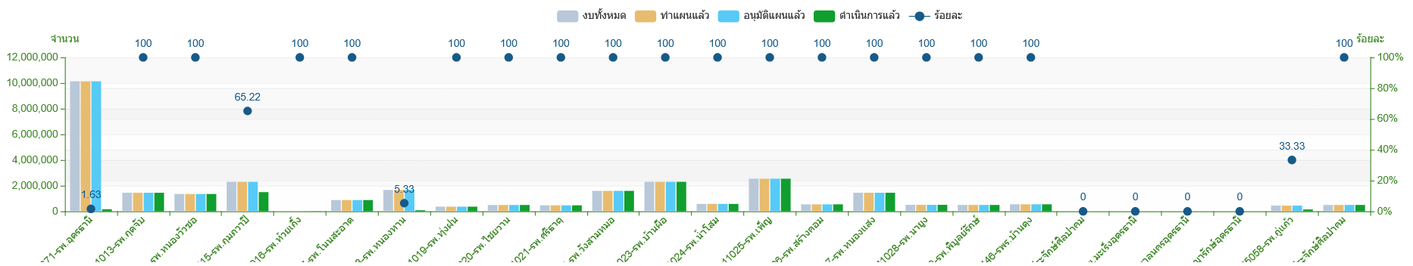
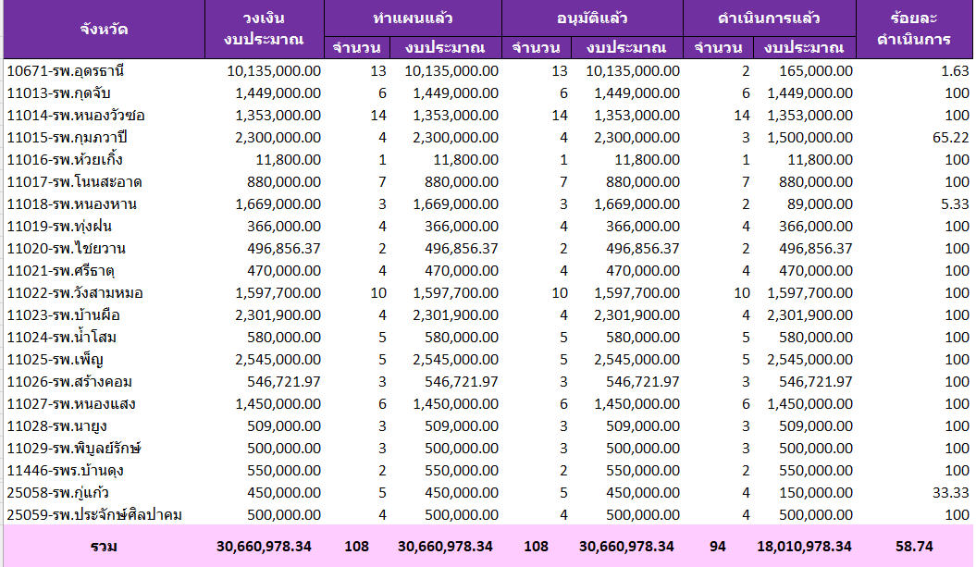
สรุปการดำเนินการเบิกจ่ายตามงบประมาณ
งบค่าบริการทางการแพทย์ที่เบิกจ่ายในลักษณะงบลงทุน(งบค่าเสื่อม) ปีงบประมาณ พ.ศ. 2569
(ตามจำนวนงบประมาณ) วงเงินระดับจังหวัด จังหวัดอุดรธานี
งบฯ วงเงินระดับจังหวัด
ที่ได้รับอนุมัติ 141,009,157.97 บาท

Slide 19
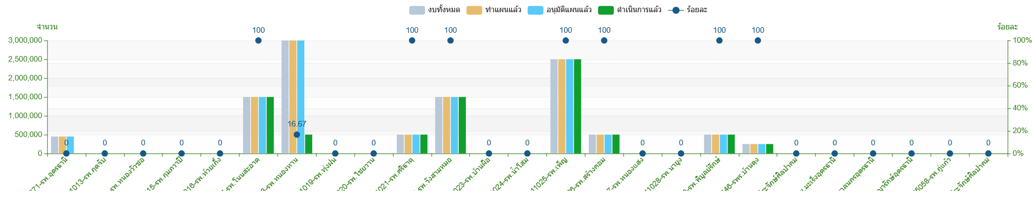
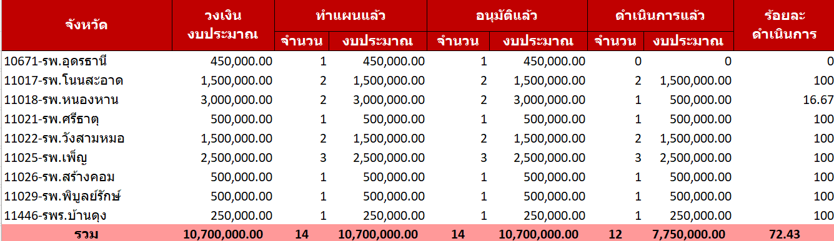
สรุปการดำเนินการเบิกจ่ายตามงบประมาณ
งบค่าบริการทางการแพทย์ที่เบิกจ่ายในลักษณะงบลงทุน(งบค่าเสื่อม) ปีงบประมาณ พ.ศ. 2569
(ตามจำนวนงบประมาณ) วงเงินระดับเขต จังหวัดอุดรธานี
งบฯ วงเงินระดับเขต
ที่ได้รับอนุมัติ 141,009,157.97 บาท

Slide 20

Thank You

